Slide 1

作用域(Scope) 和 闭包(Closure)
Pylon, SAP Labs Xi’an
Jan. 26, 2021

Slide 2
Agenda
变量的生命周期
闭包
JavaScript 作用域特性
作用域的设计与实现
0x00
0x01
0x02
0x03

Slide 3
0x00: JavaScript 作用域特性

Slide 4
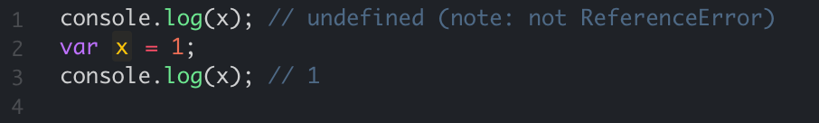
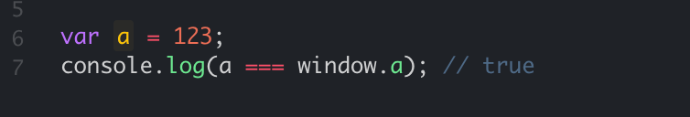
0.0 var 申明
The var statement declares a function-scoped or globally-scoped variable, optionally initializing it to a value.
Hoisting
As a property of global `this`

Slide 5
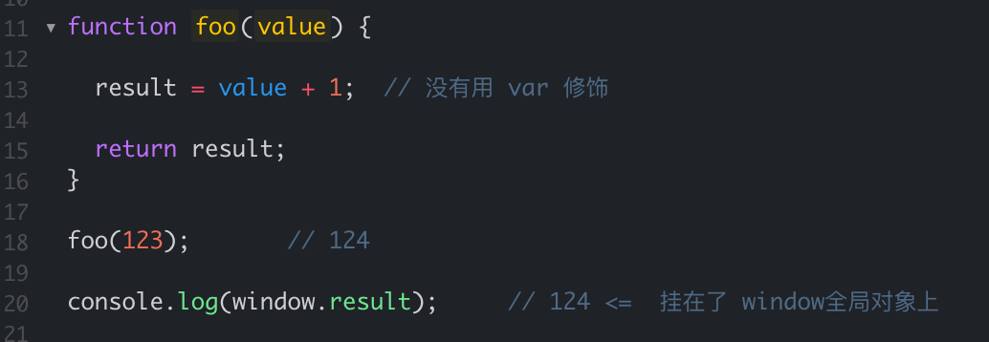
0.1 隐式申明

Slide 6
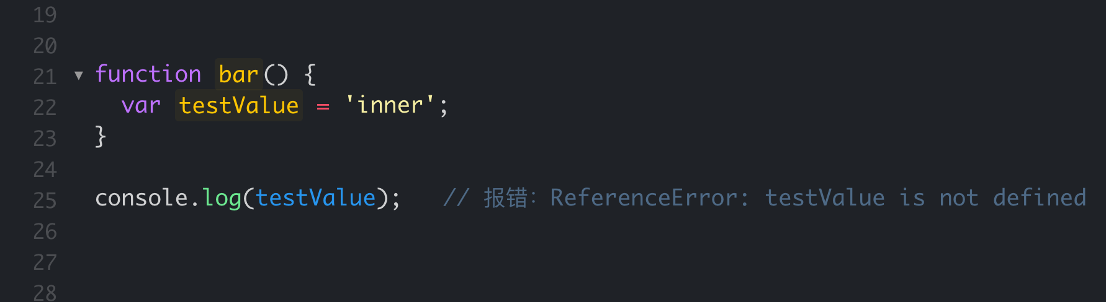
0.2 函数作用域

Slide 7
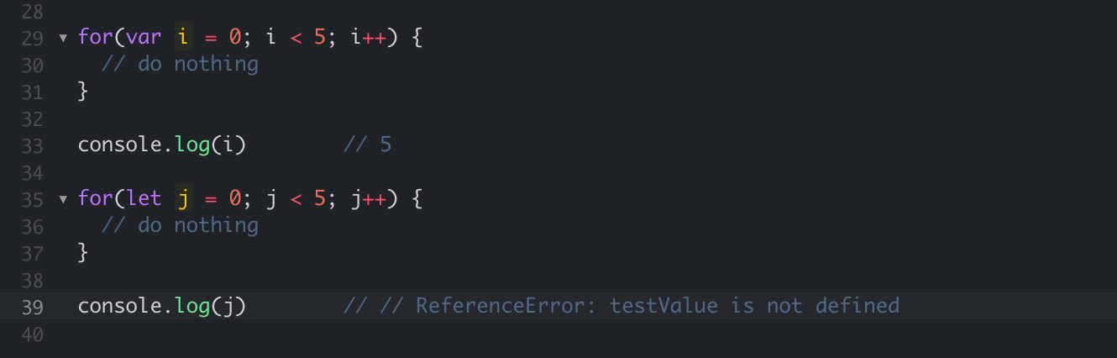
0.3 块级作用域

Slide 8
0x01: 变量的生命周期

Slide 9
1.0 变量的生命周期
声明
初始化
使用
出作用域
立即销毁
声明
初始化
使用
出作用域
垃圾回收
栈内存
堆内存

Slide 10
0x02: 作用域的设计与实现

Slide 11
JavaScript 的执行过程是怎样的?

Slide 12
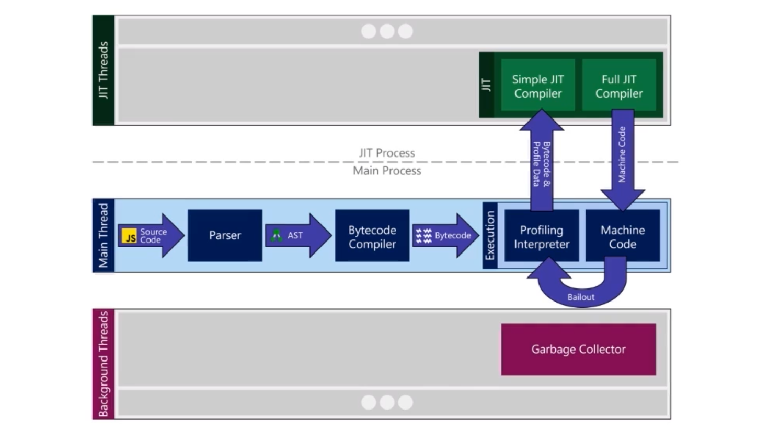
2.0 JavaScript 执行过程
Pic From: 朱力旻 liminzhu

Slide 13
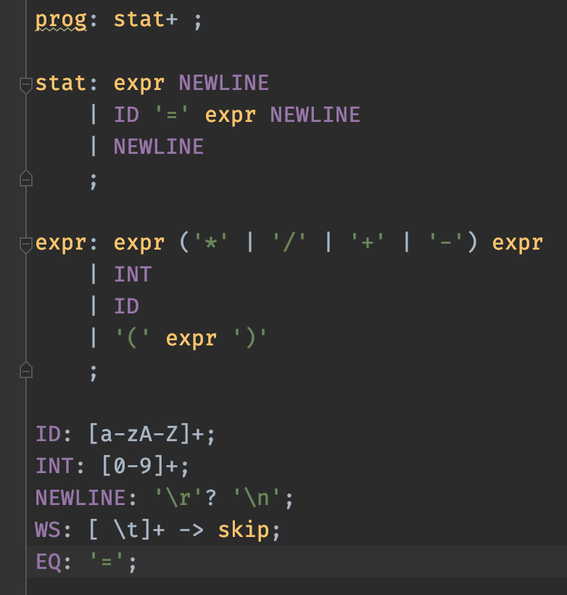
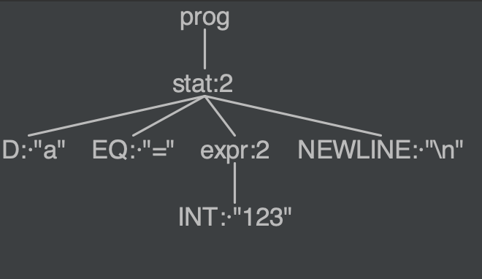
2.1 Parser => AST
A language is a set of valid sentences, a sentence is made up of phrases, and a phrase is made up of subphrases and vocabulary symbols.
a
=
3
源代码
Parser
AST
Notes:
AST 有什么特点? 有了 AST 我们可以做什么?

Slide 14
变量的作用域在编译时决定还是运行时决定?

Slide 15
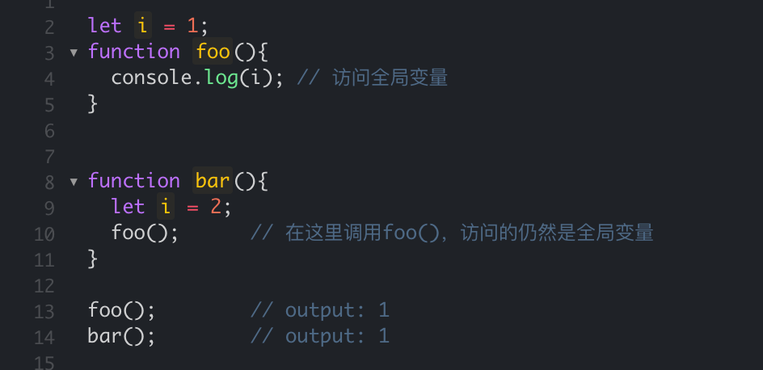
2.2 静态作用域

Slide 16
编译器如何实现净态作用域, 以块级作用域为例?

Slide 17
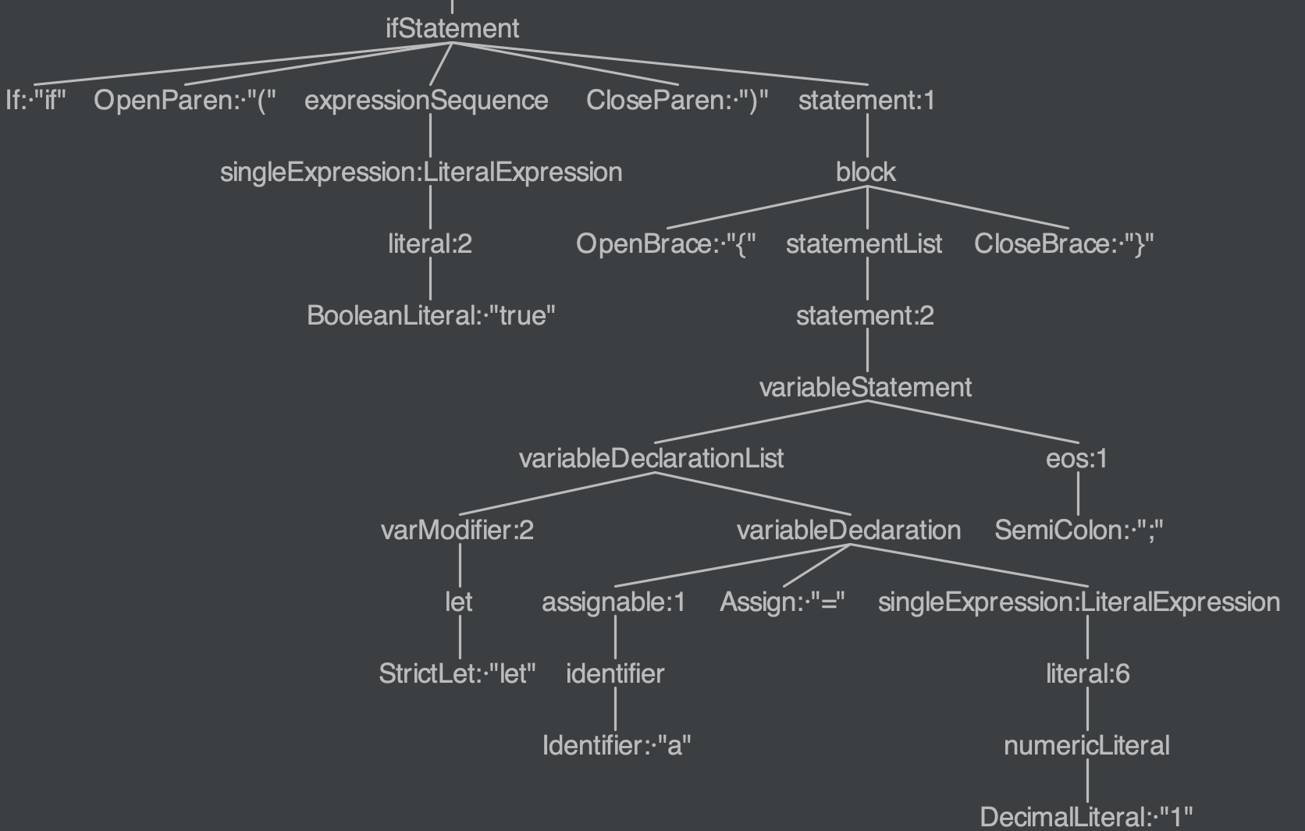
2.3 if 语句的 AST
if (true) { let a = 1; }

Slide 18
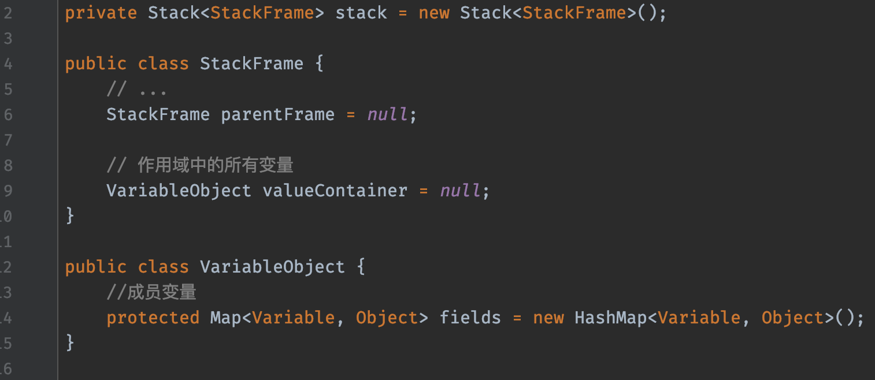
2.4 栈帧设计
代码执行时, 每进入一个作用域，就往栈里压入一个数据结构，这个数据结构叫做栈桢（Stack Frame ）。

Slide 19
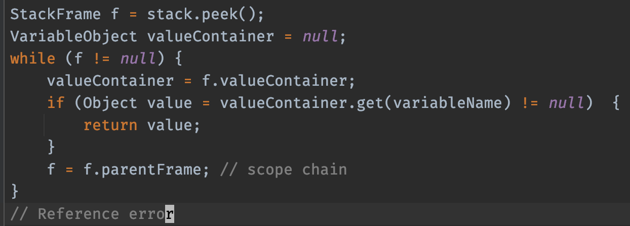
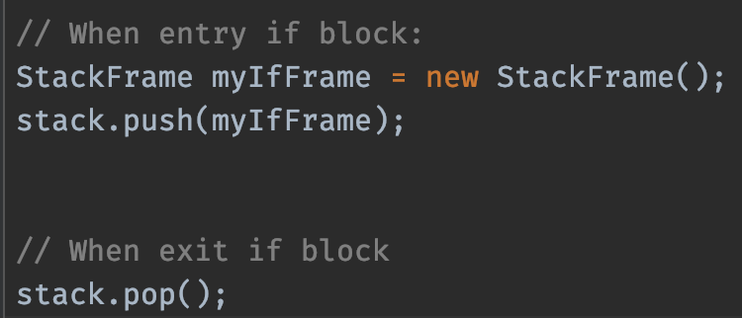
2.5 块级作用域的实现
构建栈帧
变量入域
读取变量

Slide 20
0x03: 闭包

Slide 21
3.0 高阶函数
函数可以作为函数的参数
函数可以赋值给变量
函数可以作为函数的返回值
会有什么问题吗?

Slide 22
如何解决函数返回的函数运行时环境和编译时作用域之间的矛盾?

Slide 23
3.1 闭包
函数作为返回值时, 引用的父级(祖先)栈帧将会销毁, 而父级栈帧的销毁会使得父级栈帧中的变量查找失败.
因此, 在函数作为返回值被返回时, 必须将来自父级栈帧中的变量打包(function object)一起返回, 这个包就是闭包. 返回的函数在执行的时候, 作用域链中会多出一个闭包节点来.

Slide 24
Q & A?

Slide 25
Thank you.
Pylon
Syncviip@gmail.com
0x400.com

